Slide 1
Konsep Dasar Statistik
Statistik
Fauzhia Rahmasari, S.Si, M.Si

Slide 2
Statistika dan Statistik
Statistik: suatu pernyataan yang dipakai untuk menyatakan kumpulan data, bilangan, maupun non bilangan yang disusun dalam tabel dan atau diagram, yang dapat menggambarkan suatu persoalan, contoh: statistik penduduk, statistik kelahiran, statistik tenaga kerja, statistik kecelakaan dan lain sebagainya
Statistika: bagian dari ilmu matematika, yang membahas metode-metode ilmiah untuk pengumpulan data, pengorganisasian, penyimpulan, penyajian dan analisis data, serta proses penarikan kesimpulan yang sahih (valid) dan proses pembuatan keputusan yang dapat diterima berdasarkan analisis

Slide 3
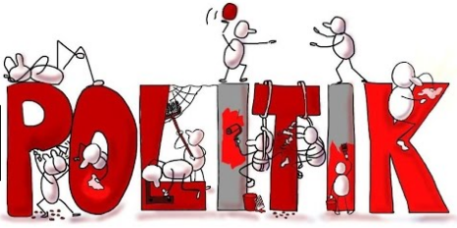
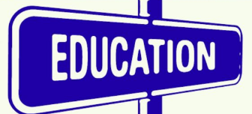
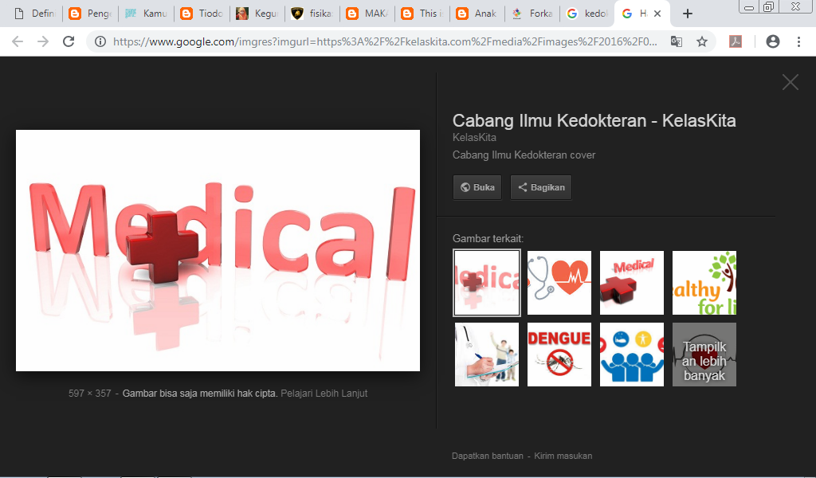
Peran Statistik dalam Berbagai Bidang Ilmu
Quick Count Pemilu
IPK
Efek suatu obat terhadap penyakit

Slide 4
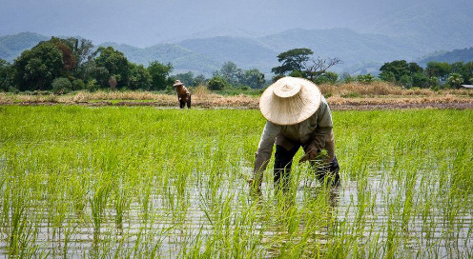


Peran Statistik dalam Berbagai Bidang Ilmu
Mengetahui bibit unggul yang dapat menghasilkan produktivitas lebih tinggi menggunakan rancangan percobaan
Peluang untuk menanamkan saham
Artificial Intelligence

Slide 5
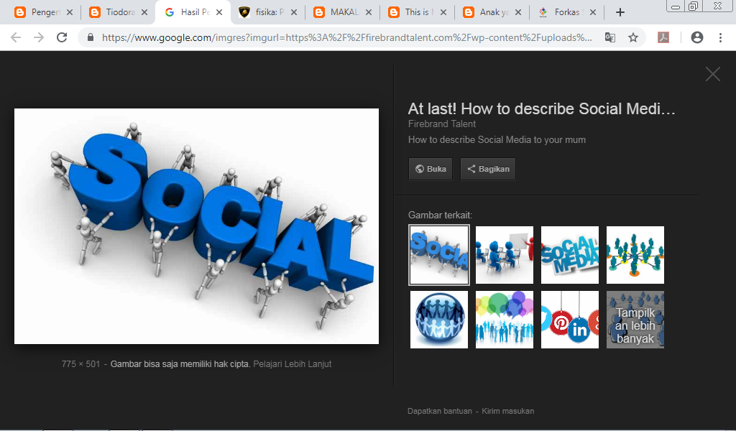
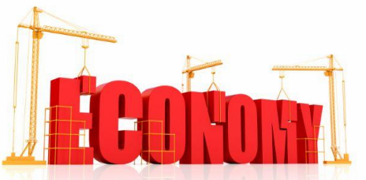
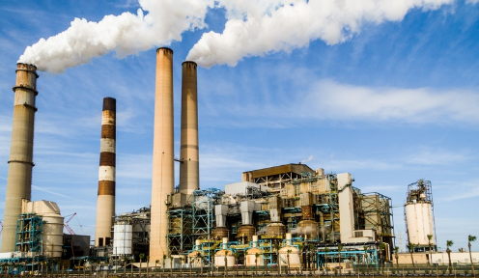
Peran Statistik dalam Berbagai Bidang Ilmu
Sensus Penduduk, Survei
Sensus Ekonomi
Jumlah produk yang harus diproduksi dalam sehari

Slide 6
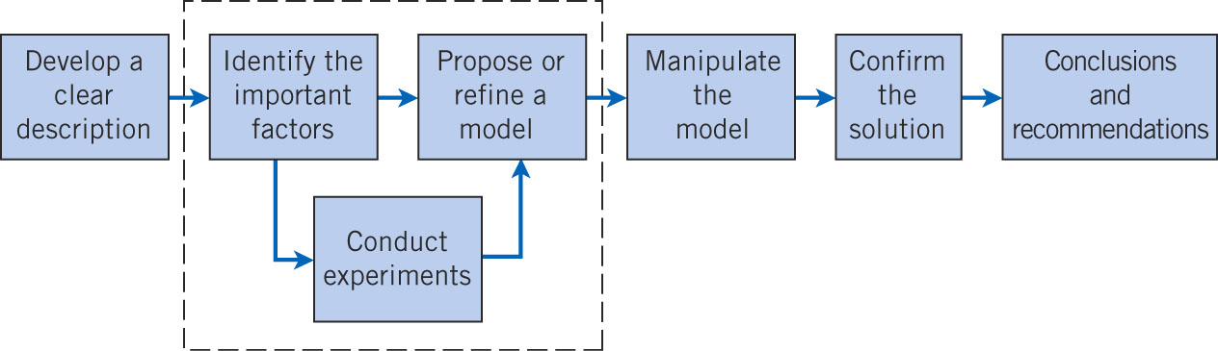
Apa yang dilakukan Engineer?
Seorang engineer menyelesaikan permasalahan pada masyarakat dengan menerapkan secara efisien prinsip-prinsip ilmiah dengan:
  Memperbaiki produk yang sudah ada
  Mendesain produk atau proses baru

Slide 7
Statistika Mendukung Engineer
Ilmu statistika berhubungan dengan pengumpulan, penyajian, analisis dan penggunaan data untuk:
  Mengambil keputusan
  Memecahkan permasalahan
  Mendesain produk dan proses
Adalah ilmu yang mengungkapkan informasi dari data.

Slide 8
Statistika Mendukung Engineer
Teknik-teknik statistika bermanfaat untuk menggambarkan dan memahami keragaman
Keragaman: beberapa pengamatan untuk sistem atau fenomena yang sama tidak pernah bernilai tepat sama.
Statistika memberikan kerangka untuk menggambarkan keragaman tsb untuk mempelajari sumber keragaman.

Slide 9
Contoh bidang Engineering tentang Keragaman-1
Seorang engineer mendesain konektor nylon yang digunakan pada suatu mesin. Engineer tsb mempertimbangkan spesifikasi desain ketebalan nilon pada 3/32 inci. Dia ingin menguji efek dari ketebalan ini terhadap kekuatan tarikan konektor tsb, karena jika kekuatan tarikan terlalu rendah maka mesin tidak dapat beroperasi.
8 unit konektor dengan ketebalan yang sama dicobakan pada mesin, dan diukur kekuatan tarikannya (dalam pounds):
12.6, 12.9, 13.4, 12.3, 13.6, 13.5, 12.6, 13.1.

Slide 10
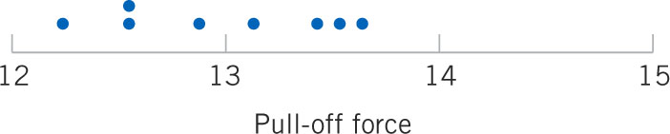
Contoh bidang Engineering tentang Keragaman-2
Dot diagram/diagram titik sangat berguna untuk menyajikan data, paling tidak 20 pengamatan.
Plot ini mempermudah kita untuk melihat dua sifat data : lokasi atau pusat dan ketersebaran.

Slide 11
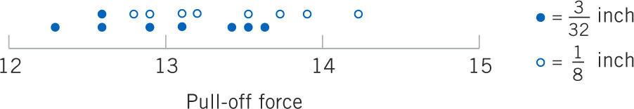
Contoh bidang Engineering tentang Keragaman-3
Engineer mempertimbangkan untuk merubah desain (ketebalan) dan 8 unit konektor pada desain baru ini dicobakan untuk diukur kekuatan tarikannya.
Diagram titik dapat digunakan untuk membandingkan dua set data (pada dua ketebalan konektor)

Slide 12
Contoh bidang Engineering tentang Keragaman-4
Karena kekuatan tarikan beragam atau menunjukkan keragaman, maka kekuatan tarikan adalah peubah acak (random variable).
Peubah acak X dapat dimodelkan dengan:
X = μ + ε (1-1)
di mana μ bersifat konstan dan ε adalah galat yang bersifat acak/random.

Slide 13
Jenis-Jenis Data
Sifat
Kualitatif: data yang berbentuk selain angka
Kuantitatif: data yang berwujud angka atau bilangan
Sumber
Primer: data yang diperoleh dari sumber datanya
Sekunder: data yang didapatkan dari studi sebelumnya
Waktu Pengumpulannya
Berkala (Time Series): data yang dikumpulkan secara berkala dari waktu ke waktu
Cross Section: data yang diperoleh pada waktu yang telah ditentukan untuk mendapatkan gambaran keadaan atau kegiatan saat itu juga

Slide 14
Skala Pengukuran
Jenis Kelamin
Ras
Tingkat Pendidikan
Rangking Kelas
Hasil Pengukuran Suhu (Temperatur)
IQ
Status Menikah
Ordinal: Pembedaan, Pengurutan
Interval:
Pembedaan, Pengurutan, Jarak
Rasio: Pembedaan, Pengurutan, Jarak, Pembandingan
Nominal: Pembedaan
Panjang
Berat
Tinggi

Slide 15
Data Kategorik
Data kualitatif sehingga untuk dapat dianalisis menggunakan rumus matematika/statistika perlu diberi kode berupa angka
Data non metrik atau data yang bukan merupakan hasil pengukuran
Contoh: Data Nominal dan Data Ordinal

Slide 16
Data Numerik
Data metrik atau data yang merupakan hasil pengukuran
Data kuantitatif dan dapat dilakukan operasi matematika/statistika
Contoh: Data Interval dan Data Rasio

Slide 17
Data Numerik
Diskrit
Data hasil perhitungan
Contoh: jumlah pasien, jumlah penduduk
Kontinu
Data hasil pengukuran
Contoh: berat badan, tinggi badan

Slide 18
Tipe-Tipe Dasar Studi/Percobaan
Berdasarkan metode pengumpulan data:
  Studi retrospektif menggunakan data historis
    Menggunakan data yang dikumpulkan pada masa lalu, meskipun sebelumnya digunakan untuk tujuan lain.
  Studi observasional
  Data dikumpulkan pada masa sekarang oleh pengamat pasif (tidak melakukan percobaan sendiri)
  Percobaan terancang/ designed experiment
    Data dikumpulkan sebagai respons dari perubahan input yang dicoba

Slide 19
Contoh Percobaan Faktorial
Pada tabung distilasi petroleum:
  Output adalah konsentrasi aseton
  Input (faktor) adalah:
    Suhu didih
    Suhu kondensasi
    Laju reflux
    Output akan mengalami perubahan seiring perubahan input dari percobaan tsb.
    Setiap faktor ditetapkan pada dua level (-1 and +1)
    Diperoleh 8 (2³) kombinasi dari faktor-faktor tersebut, dan diamati konsentrasi aseton yang dihasilkan.
    Data yang dihasilkan dipakai untuk membentuk model matematika dari proses tsb yang menjelaskan sebab akibatnya.

Slide 20
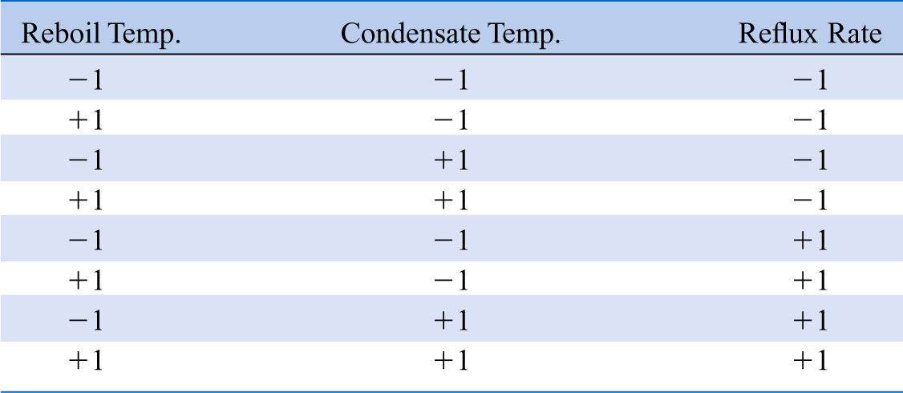
Contoh Percobaan Faktorial
Table 1-1 The Designed Experiment (Factorial Design) for the Distillation Column

Slide 21
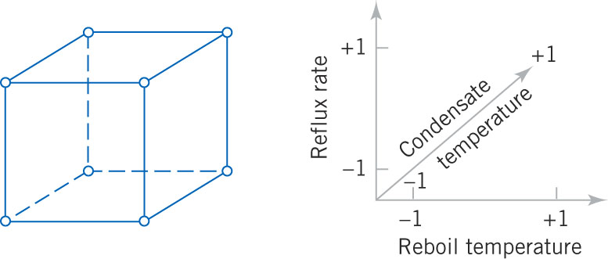
Contoh Percobaan Faktorial
Figure 1 The factorial experiment for the distillation column.

Slide 22
Contoh Percobaan Faktorial
Pertimbangkan desain baru dari tabung destilasi:
Percobaan dengan faktor-faktor yang sama seperti sebelumnya diulang pada tabung destilasi desain baru
Diperoleh 8 pengamatan konsentrasi aseton dari tabung desain baru ini.
Data yang dihasilkan digunakan untuk membentuk model matematika dari proses tsb yang menjelaskan efek sebab akibat proses pada desain baru ini.
Respons/output dari desain lama dapat dibandingkan dengan ouput dari desain baru

Slide 23
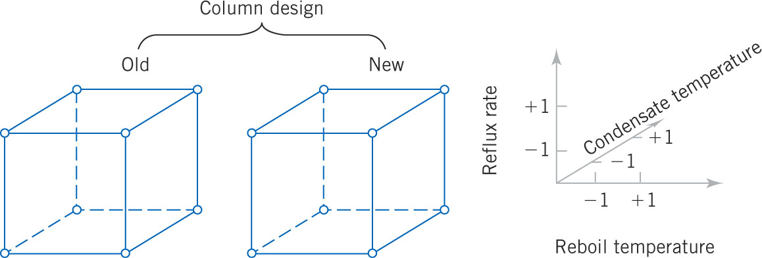
Contoh Percobaan Faktorial
Figure 2 A four-factorial experiment for the distillation column 2⁴ = 16 settings.

Slide 24
Yang Harus Diperhatikan Pada Percobaan Faktorial
Jumlah kombinasi faktor-faktor dapat menjadi sangat besar
8 faktor, masing-masing dua level mengharuskan untuk dilakukan 2⁸ = 256 percobaan

Slide 25
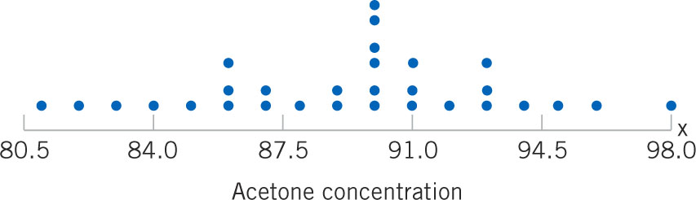
Sebaran dari 30 Ulangan Percobaan Tabung Destilasi
Misalkan dilakukan 30 ulangan pada suatu kombinasi faktor tertentu, dan pengamatan dilakukan pada beberapa waktu yang berbeda.
Penting dilakukan tebaran data seiring waktu diperolehnya.
Hubungan tertentu lebih mungkin lebih jelas jika waktu diperhitungkan.
Diagram titik hanya menunjukkan pusat dan keragaman

Slide 26
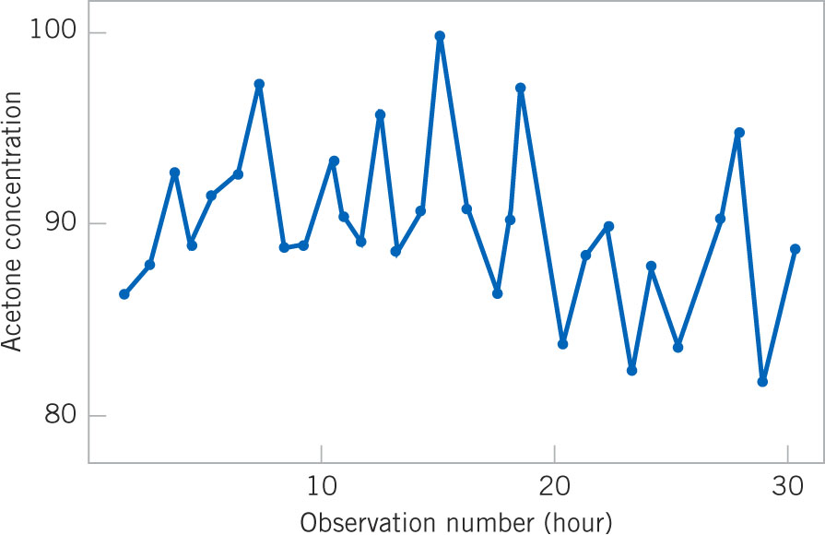
30 Pengamatan Seiring Waktu
Tebaran deret waktu dari pengamatan (konsentrasi aseton) memberikan informasi lebih daripada diagram titik. Menunjukkan trend/kecenderungan.

Slide 27
Pemahaman Model Mekanis dan Model Empiris
Model mekanis dibentuk dari pengetahuan dasar tentang mekanisme fisika yang menghubungkan beberapa variabel
Contoh: Hukum Ohm (Kuat arus = Voltase/Hambatan)
I = V/R
I = V/R + ε
Bentuk fungsi yang sudah diketahui

Slide 28
Model Mekanis dan Model Empiris
Suatu model empiris dibentuk dari pengetahuan engineering dan pengetahuan ilmiah dari suatu fenomena
Akan tetapi tidak secara langsung dibentuk dari pemahaman mekanisme yang mendasarinya.
Bentuk fungsinya tidak diketahui secara a priori.

Slide 29
Contoh Model Empiris
Ingin dipelajari berat molekular suatu (M_{n}) polimer, yang secara teori dipengaruhi oleh viskositas bahan (V), jumlah katalis (C) dan suhu (T ) reaktor polimerisasi
Hubungan antara M_{n} dan variabel-variabel tersebut
M_{n} = f(V,C,T)
dengan f tidak diketahui.
Model akan diduga dari data hasil percobaan menggunakan bentuk berikut, dengan β parameter model yang tidak diketahui.
Model Regresi

Slide 30
Model Dapat Mencerminkan Ketidakpastian
Model peluang membantu mengkuantifikasi resiko yang terlibat di dalam pengambilan kesimpulan secara statistik.
Peluang memberikan kerangka bagi penerapan statistika.
Konsep peluang akan diterangkan tersendiri

Slide 31


